Slide 1
Lezing VNHI
“Problemen in de winkelstraat”
12 mei 2016

Slide 3
Faillissement afnemer reëel risico!
Preventief
Als het mis dreigt te gaan
In geval van faillissement

Slide 4
Preventieve maatregelen:
Risico’s beperken
Betalingszekerheid
Eigendomsvoorbehoud

Slide 5
Eigendomsvoorbehoud:
“Alle goederen blijven na levering eigendom van verkoper, totdat koper aan al zijn verplichtingen jegens verkoper heeft voldaan”

Slide 6
Eigendomsvoorbehoud:
Algemene Verkoopvoorwaarden
(AV)
Zorg dat deze van toepassing zijn!

Slide 7
Toepasselijkheid AV:
1. Naar toepasselijkheid AV verwijzen op de
orderformulieren/offertes.
2. Voorwaarden bijsluiten bij de offerte.
3. Klant laten tekenen voor toepasselijkheid en ontvangst voorwaarden.

Slide 8
Eigendomsvoorbehoud:
LET OP! Inkoopvoorwaarden afnemer uitdrukkelijk van de hand wijzen!

Slide 9
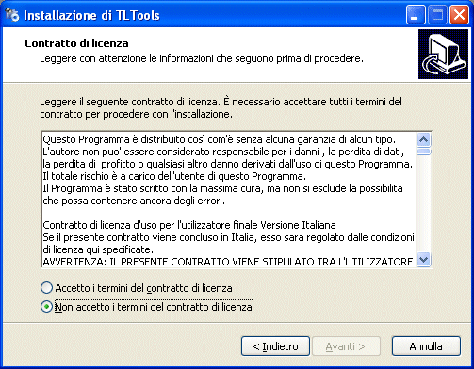

Slide 10
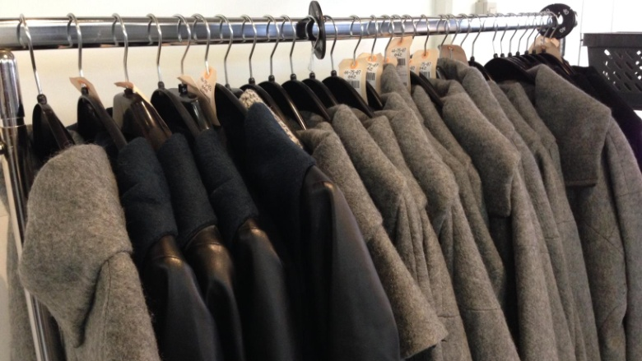
Als het fout dreigt te gaan..
U verneemt signalen uit de markt dat het met klant X niet goed gaat. U heeft net een grote partij kleding aan klant X geleverd.
Wat kunt u doen?

Slide 11
Recht van reclame (7:39 BW)
6 weken na betalingstermijn?
60 dagen na levering goederen?

Slide 12
Faillissement uitgesproken?
Meld u direct bij de curator. Wacht niet af!

Slide 13
Faillissement uitgesproken?
Stop met leveren tot er duidelijkheid is.
Verbied verkoop tot afspraken over verkoopopbrengst zijn gemaakt.

Slide 14
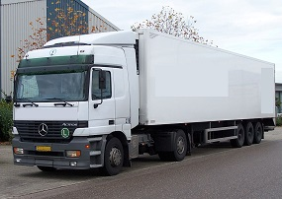
Faillissement uitgesproken?
Zoek uit waar uw goederen zijn!

Slide 15
Afwikkeling
Geschil met de curator?
Andere partij die eigendom goederen
claimt?

Slide 17
Dank voor uw aandacht
Van Till Advocaten
M. (Marius) Dekkers
m.dekkers@vantill.nl
De Lairessestraat 131-135
Postbus 75731
1070 AS Amsterdam
020 - 470 01 77
www.vantill.nl

